Slide 1
第五章 抛体运动
1 曲线运动

Slide 2
学习目标
1.会确定曲线运动的速度方向，知道曲线运动是一种变速运动.
2.知道物体做曲线运动的条件.

Slide 3
梳理教材 夯实基础
内容索引
探究重点 提升素养
NEIRONGSUOYIN
随堂演练 逐点落实

Slide 4
梳理教材 夯实基础
01

Slide 5
一
曲线运动的速度方向
1.质点在某一点的速度方向，沿曲线在这一点的 .
2.曲线运动是 运动.
(1)速度是矢量，既有大小，又有 .
(2)在曲线运动中，速度的 是变化的，所以曲线运动是 运动.
切线方向
变速
方向
方向
变速

Slide 6
二
物体做曲线运动的条件
1.物体如果不受力，将 或做 运动.
2.物体做曲线运动时，由于速度 时刻改变，物体的加速度一定 ；物体所受的合力一定 .
3.物体做曲线运动的条件：
(1)动力学角度：物体所受合力的方向与它的速度方向 时，物体做曲线运动.
(2)运动学角度：物体的加速度方向与速度方向 时，物体做曲线运动.
静止
匀速直线
方向
不为0
不为0
不在同一直线上
不在同一直线上

Slide 7
即学即用
1.判断下列说法的正误.
(1)做曲线运动的物体，速度可能不变.( )
(2)曲线运动一定是变速运动，但变速运动不一定是曲线运动.( )
(3)做曲线运动的物体的位移大小可能与路程相等.( )
(4)做曲线运动的物体所受的合力一定是变力.( )
(5)做曲线运动的物体加速度一定不为零.( )
×
√
×
×
√

Slide 8
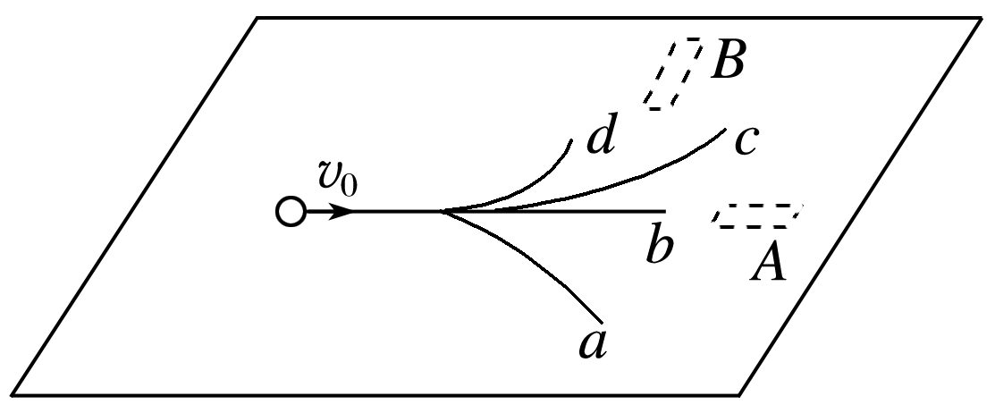
2.将一条形磁铁放在光滑水平桌面的不同位置，让小铁珠在水平桌面上从同一位置以相同初速度v₀运动，得到不同轨迹.图1中a、b、c、d为其中四条运动轨迹，磁铁放在位置A时，小铁珠的运动轨迹是________(填轨迹字母代号)，磁铁放在位置B时，小铁珠的运动轨迹是________(填轨迹字母代号).实验表明，当物体所受合外力的方向跟它的速度方向________(选填“在”或“不在”)同一直线上时，物体做曲线运动.
b
c
不在
图1

Slide 9
解析 因为磁铁对小铁珠只能提供引力，磁铁在A处时，F与v₀同向，小铁珠做变加速直线运动，运动轨迹为b；当磁铁放在B处时，F与v₀不在同一直线上，合力的方向指向轨迹的凹侧，运动轨迹为c.当物体所受合外力的方向与它的速度方向不在同一直线上时，物体做曲线运动.

Slide 10
探究重点 提升素养
02

Slide 11
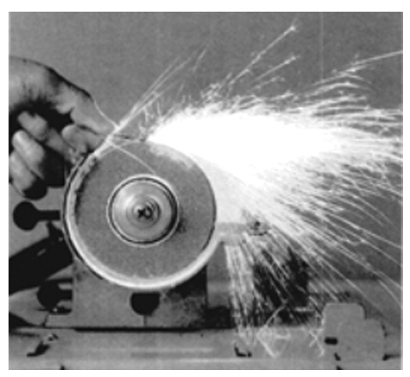
一
曲线运动的速度方向
导学探究
图2为砂轮打磨下来的炽热微粒飞离砂轮时的情形，微粒离开砂轮的时刻不同，飞离时的速度方向也不一样.
(1)微粒离开砂轮瞬间速度方向如何？
答案 沿砂轮的切线方向
(2)微粒在离开砂轮前速度是否变化？
答案 是
(3)微粒做曲线运动时，加速度可以是零吗？为什么？
答案 不为零.因为速度的方向在变化，即速度在变化.
图2

Slide 12
知识深化
1.曲线运动中，质点在某一点的速度方向，沿曲线在这一点的切线方向.
2.曲线运动中，质点的速度方向时刻改变，所以曲线运动一定是变速运动，加速度一定不为零.

Slide 13
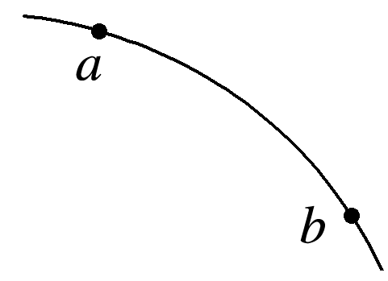
例1 如图3所示，物体沿曲线由a点运动至b点，关于物体在ab段的运动，下列说法正确的是
A.物体的速度可能不变
B.物体的加速度可能为零
C.a点的速度方向由a指向b
D.ab段的位移大小一定小于路程
图3
√
解析 做曲线运动的物体的速度方向时刻改变，即使速度大小不变，速度方向也在不断发生变化，故速度一直在变，A项错误；
做曲线运动的物体速度在变化，加速度必定不为零，B项错误；
a点的速度方向沿a点的切线方向，C项错误；
做曲线运动的物体的位移大小必小于路程，D项正确.

Slide 14
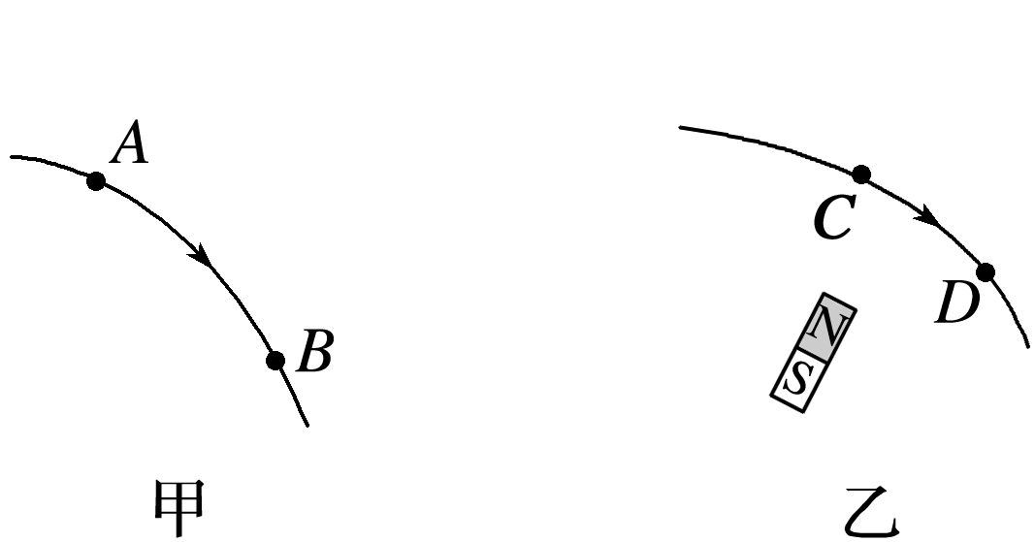
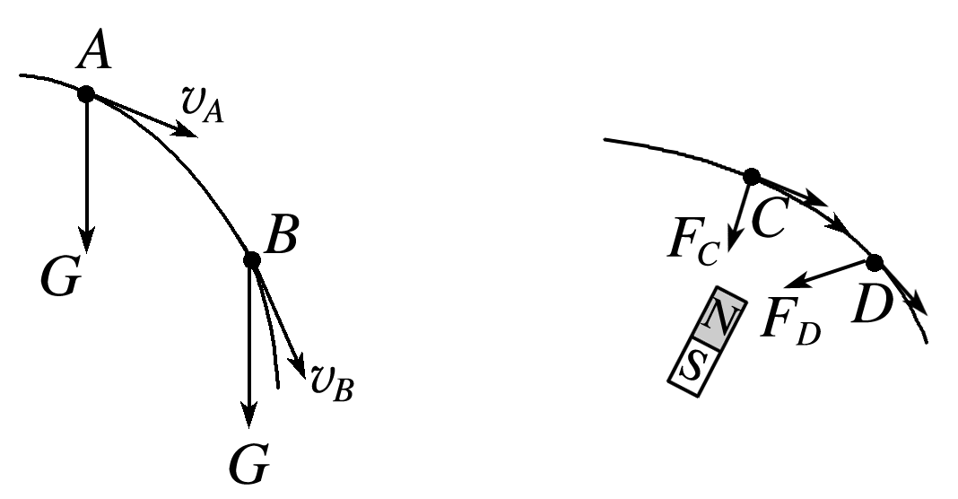
二
物体做曲线运动的条件
导学探究
1.图4甲为抛出的石子在空中运动的轨迹，图乙是水平面上一小钢球在磁铁作用下的部分轨迹.请画出物体在A、B、C、D四点的受力方向和速度方向.
答案 各点受力方向和速度方向如图所示
图4
2.物体做曲线运动的条件是什么？
答案 物体所受合力的方向与它的速度方向不在同一直线上.

Slide 15
知识深化
1.物体做曲线运动的条件
(1)动力学条件：合力方向与物体的速度方向不在同一直线上.
(2)运动学条件：加速度方向与物体的速度方向不在同一直线上.
说明：物体做曲线运动时，所受合力可能变化，也可能不发生变化.
2.物体运动性质的判断
(1)直线或曲线的判断
看合力方向(或加速度的方向)和速度方向是否在同一直线上.
(2)匀变速或非匀变速的判断
合力为恒力，物体做匀变速运动；合力为变力，物体做非匀变速运动.

Slide 16
(3)变速运动的几种类型
轨迹特点 | 加速度与 速度方向 的关系 | 加速度特点 | 运动性质
直线 | 共线 | 加速度不变 | 匀变速直线运动
 |  | 加速度变化 | 非匀变速直线运动
曲线 | 不共线 | 加速度不变 | 匀变速曲线运动
 |  | 加速度变化 | 非匀变速曲线运动

Slide 17
例2 曲线运动是自然界中普遍存在的运动形式，下面关于曲线运动的说法中，正确的是
A.物体只要受到变力的作用，就会做曲线运动
B.物体在恒定的合力作用下一定会做直线运动
C.物体做曲线运动时，合力方向可能发生变化，也可能不变
D.物体在大小不变的合力作用下必做匀变速曲线运动
√
解析 当物体所受合力的方向与它的速度方向不在同一直线上时，物体做曲线运动，A、B错误；
物体做曲线运动时，其所受合力的方向与速度方向不在同一条直线上，合外力的方向可能发生变化，也可能不变，C正确；
做匀变速曲线运动的物体所受的合力恒定不变，而不只是合力大小不变，D错误.

Slide 18
三
曲线运动中合力方向、速度方向与轨迹的关系
由于曲线运动的速度方向时刻改变，合力不为零.合力垂直于速度方向的分力改变速度的方向，即曲线运动的轨迹总向合力所指的一侧弯曲.

Slide 19
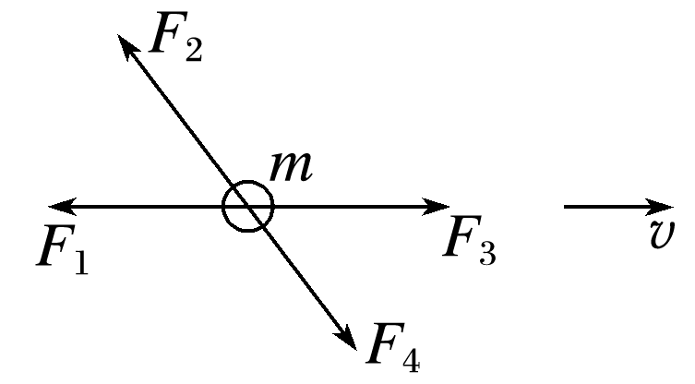
例3 (多选)如图5所示，质量为m的物体在四个共点力的作用下做匀速直线运动，速度方向与力F₁、F₃的方向恰好在同一直线上，则下列说法正确的是
A.若只撤去F₁，物体做匀加速直线运动
B.若只撤去F₃，物体做匀加速直线运动
C.若只撤去F₂，物体做匀变速曲线运动
D.若只撤去F₄，物体做非匀变速曲线运动
√
√
图5
解析 若只撤去F₁，合力方向与速度v同向，则物体做匀加速直线运动；若只撤去F₃，合力方向与速度v反向，物体做匀减速直线运动，A项正确，B项错误.
若只撤去F₂或F₄，合力方向与速度方向不在同一直线上，且合力大小不变，则物体做匀变速曲线运动，C项正确，D项错误.

Slide 20
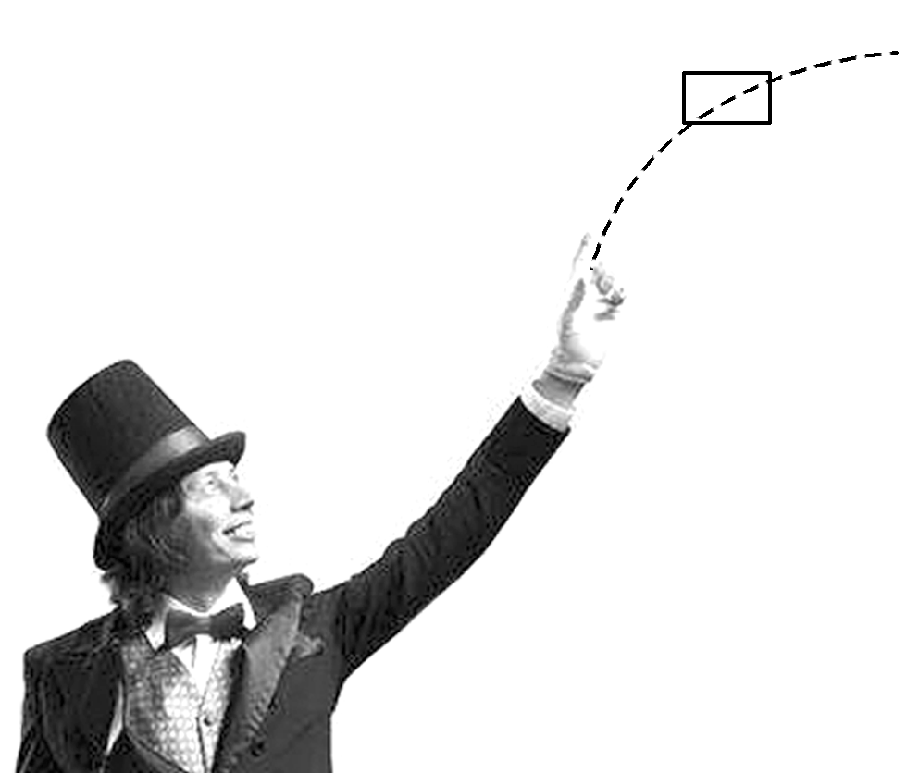
例4 如图6所示，高速摄像机记录了一名擅长飞牌、射牌的魔术师的发牌过程，虚线是飞出的扑克牌的运动轨迹，则扑克牌所受合力F与速度v关系正确的是
解析 做曲线运动的物体速度方向沿轨迹的切线方向，合力指向运动轨迹的凹侧，所以A正确.
图6
√

Slide 21
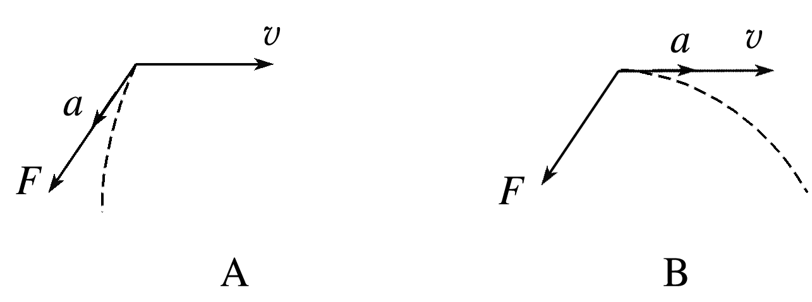
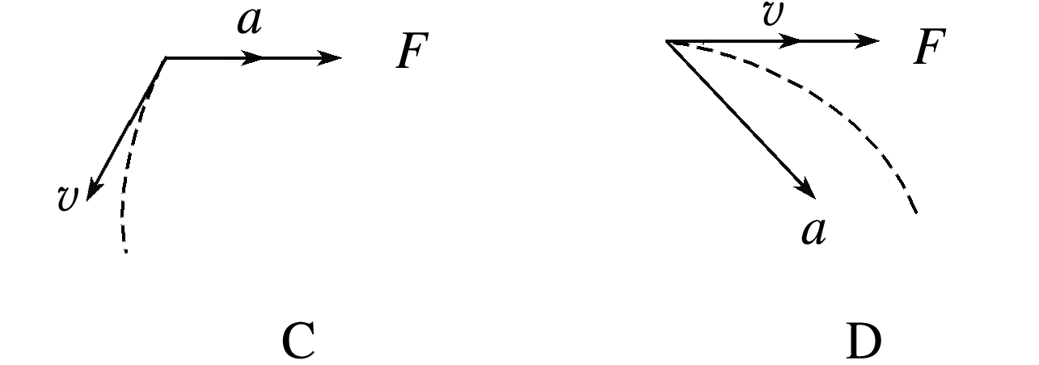
针对训练 在光滑水平面上以速度v做匀速直线运动的小球，受到一个跟它的速度方向不在同一直线上的水平恒力F的作用后，获得加速度a.下列四幅图中，能正确反映v、F、a及小球运动轨迹(虚线)之间的关系的是
√

Slide 22
解析 小球做匀速直线运动时，受力平衡，当受到一个与运动方向不在同一直线上的水平恒力F的作用时，因合力方向与速度方向不在同一直线上，所以小球一定做曲线运动且合力的方向指向运动轨迹的凹侧，根据牛顿第二定律可知，加速度方向与合力方向相同，故C正确.

Slide 23
随堂演练 逐点落实
03

Slide 24
1.(曲线运动的速度方向)在F1赛事中，若在弯道上高速行驶的赛车车轮脱落，则关于脱落的车轮的运动情况，下列说法中正确的是
A.仍然沿着赛车的弯道行驶
B.沿着与弯道切线垂直的方向飞出
C.沿着脱离时轮子前进的方向做直线运动，离开弯道
D.上述情况都有可能
√
解析 赛车沿弯道行驶，任一时刻赛车的速度方向是赛车运动轨迹上的对应点的切线方向，脱落的车轮的速度方向也就是脱落点轨迹的切线方向，车轮脱落后，不再受到车身的约束，受到与速度方向相反的阻力作用，车轮做直线运动，离开弯道，故C正确.
1
2
3
4

Slide 25
2.(曲线运动的条件)对做曲线运动的物体，下列说法正确的是
A.速度方向与合力方向不可能在同一条直线上
B.加速度方向与合力方向可能不在同一条直线上
C.加速度方向与速度方向有可能在同一条直线上
D.合力的方向一定是变化的
√
解析 由物体做曲线运动的条件可知，速度方向与合力方向不可能在同一条直线上，根据牛顿第二定律，加速度与合力一定同向，即一定在同一条直线上，所以加速度方向与速度方向不可能在同一条直线上，故A正确，B、C错误；
在恒力作用下，物体也可以做曲线运动，只要合力方向与速度方向不共线就可以，故D错误.
1
2
3
4

Slide 26
3.(曲线运动的受力、速度与轨迹的关系)(2018·嘉兴市第一中学高一下期末)老鹰在天空中飞翔，图中虚线表示老鹰在竖直平面内飞行的轨迹，关于老鹰在图示位置时的速度v及其所受合力F的方向可能正确的是
√
1
2
3
4

Slide 27
4.(物体运动性质的判断)在光滑水平面上有一质量为2 kg的物体，受几个共点力作用做匀速直线运动.现突然将与速度方向相反的2 N的力水平旋转90°，则关于物体运动情况的叙述正确的是
A.物体做速度大小不变的曲线运动
B.物体做加速度大小变化的曲线运动
C.物体做加速度为 m/s²的匀变速曲线运动
D.物体做加速度为1 m/s²的匀变速曲线运动
√
1
2
3
4

Slide 28
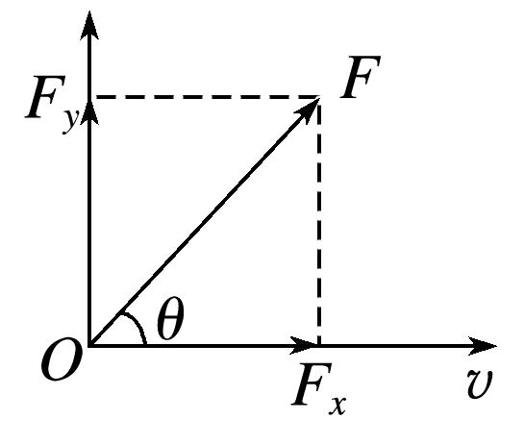
解析 物体原来所受合力为零，当将与速度反方向的2 N的力水平旋转90°后，其受力如图所示
1
2
3
4

